Slide 1

Тестування простого предмету

Slide 2
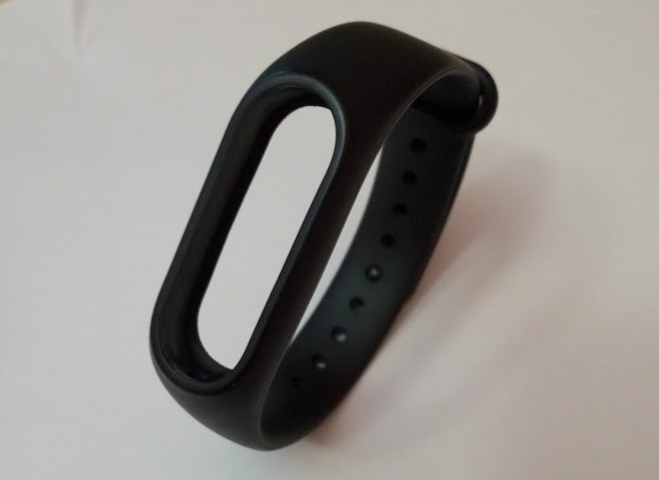
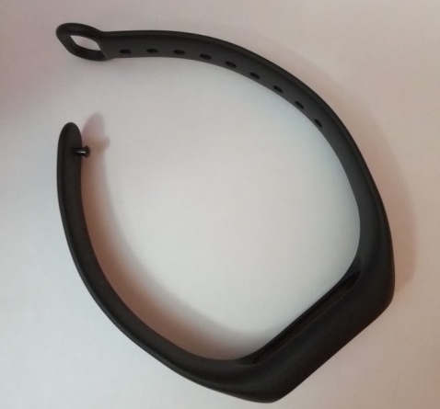
В якості предмету для тестування було обрано силіконовий ремінець для годинника MI Band

Slide 3
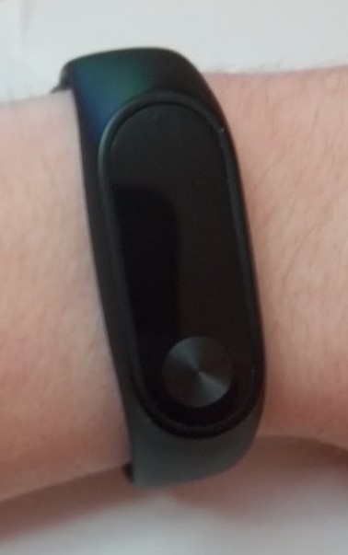
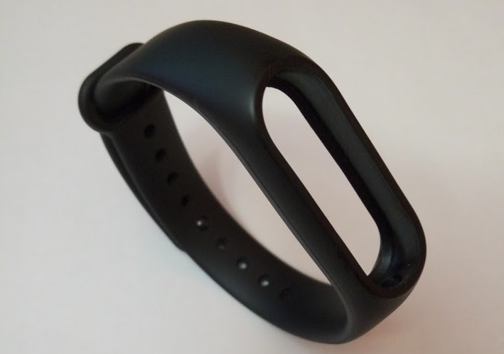
Зовнішній вигляд та форма
Ремінець зроблений з термопластичного силіконового вулканізатора. Приємний на дотик. По центру ремінця знаходиться отвір де розташувалась серцевина самого годинника.

Slide 4
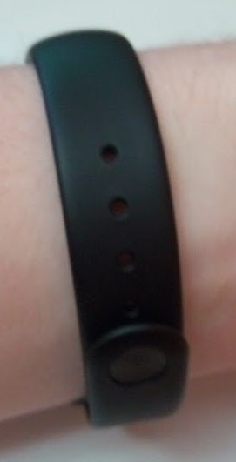
Зручність та надійність
Кріплення ремінця на руці здійснюється, попередньо продіваючи його в петлю, а потім фіксується на привичну застібку. Цей вид кріплення надійне, капсула з ремінця не випадає.
Загалом зручно застібати і розстібати ремінець.

Slide 5
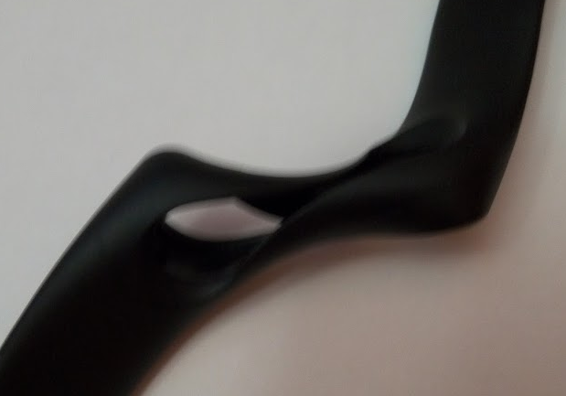
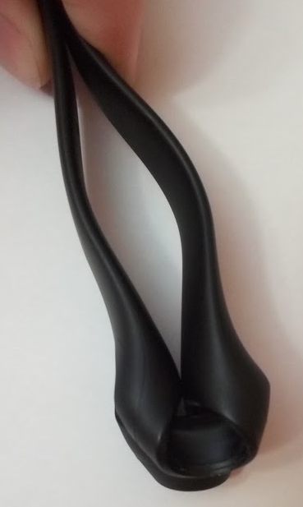
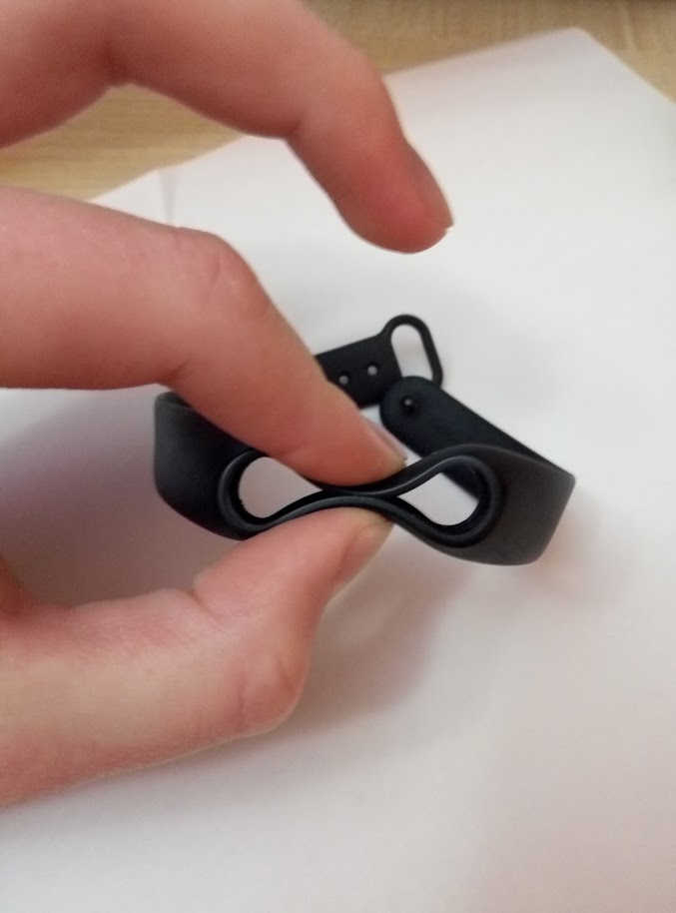
Гнучкість
Ремінець досить гнучкий та еластичний, попри що, це ніяк не відміняє його функції захисту капсули.
В результаті перевірки з`ясувалось, що ремінець легко згинається та розтягується, не втрачаючи форми.

Slide 6
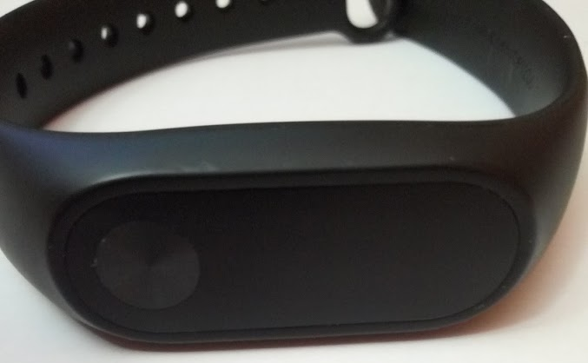
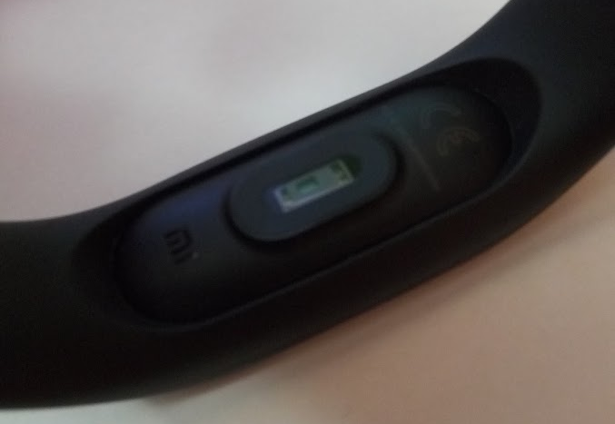
Взаємодія з капсулою
Варто відмітити, що не важливо якою стороною вставляти капсулу в отвір ремінця, бо він в будь-якому випадку симетричний.
Ремінець не перешкоджає проводити різні операції з капсулою.

Slide 7
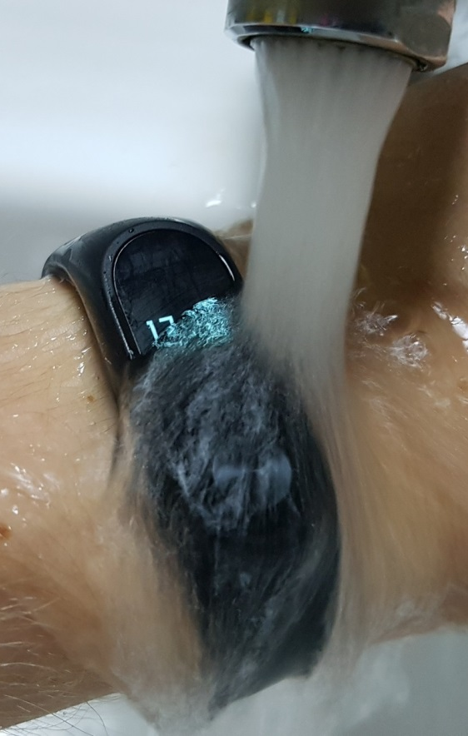
Захист від води
Браслет захищений по класу ІР67 – це значить, що він повністю захищений від пилу і крапель води. Також може витримати короткочасні занурення на глибину до 1 метра.

Slide 8
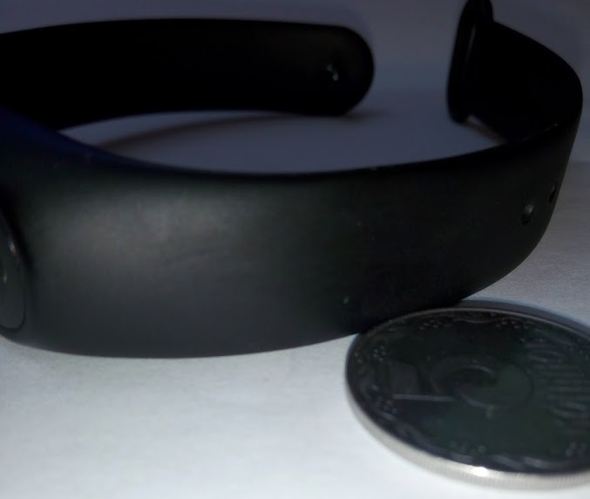
Захист від подряпин
Ремінець часто перебуває у близькому контакті із твердими предметами (ключі, монети, застібки тощо). В результаті тестування з`ясувалося, що після інтенсивного царапання поверхні ремінця значних пошкоджень не зафіксовано.

Slide 9
Висновок
Після усіх проведених тестів можна заключити, що протестований ремінець чудово виконує всі свої функції.
Він добре захищає капсулу від пошкоджень
Не перешкоджає використанню телефону
Є достатньо ергономічним
Має приємний зовнішній вигляд

